Slide 1

Команда
“JetBulb”
фінальний проєкт
“My notebook”
22.12.22-09.01.23

Slide 2

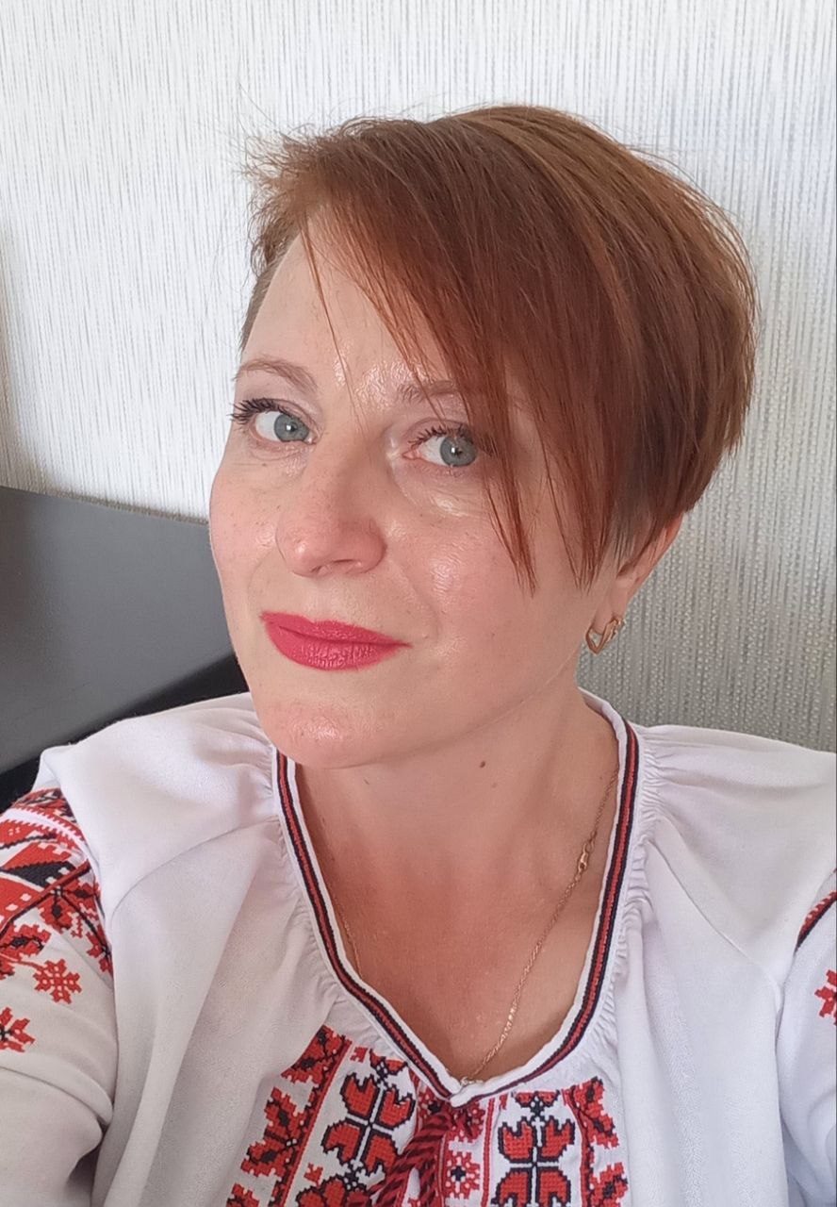
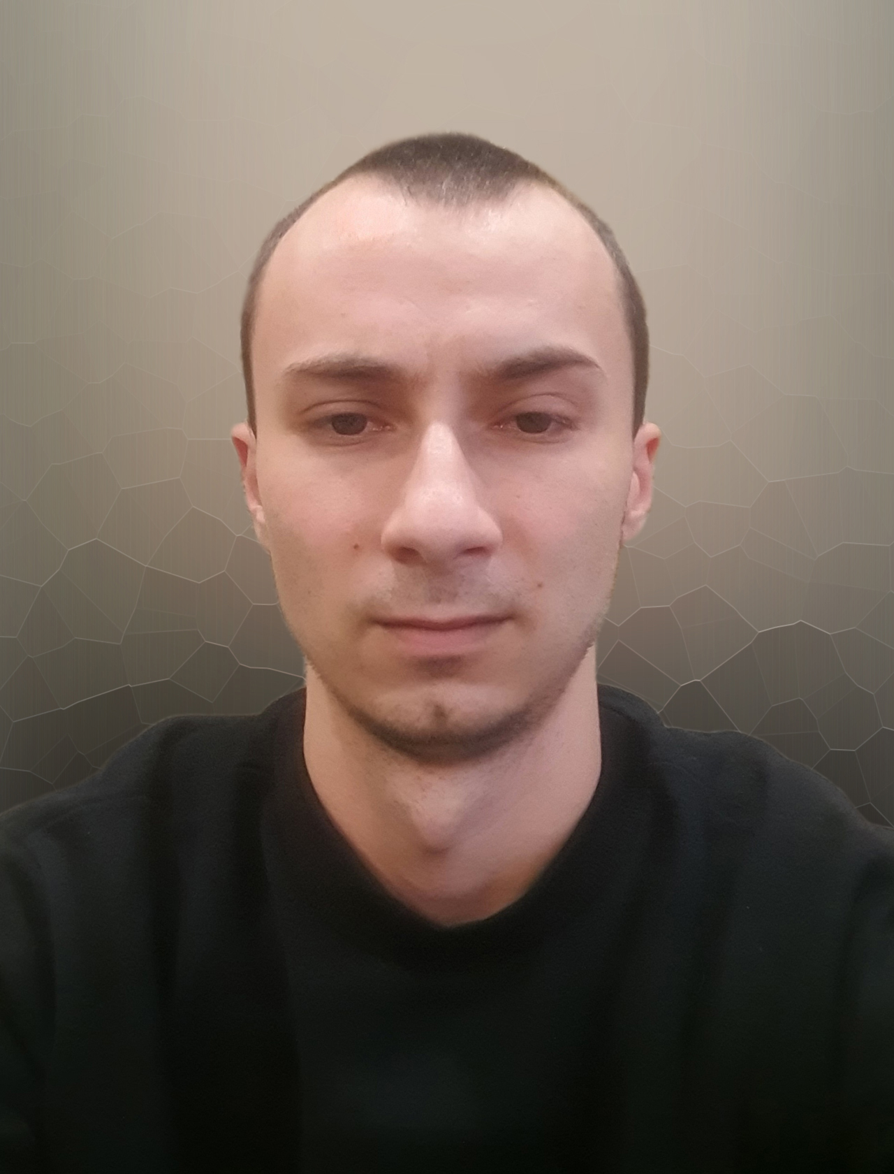

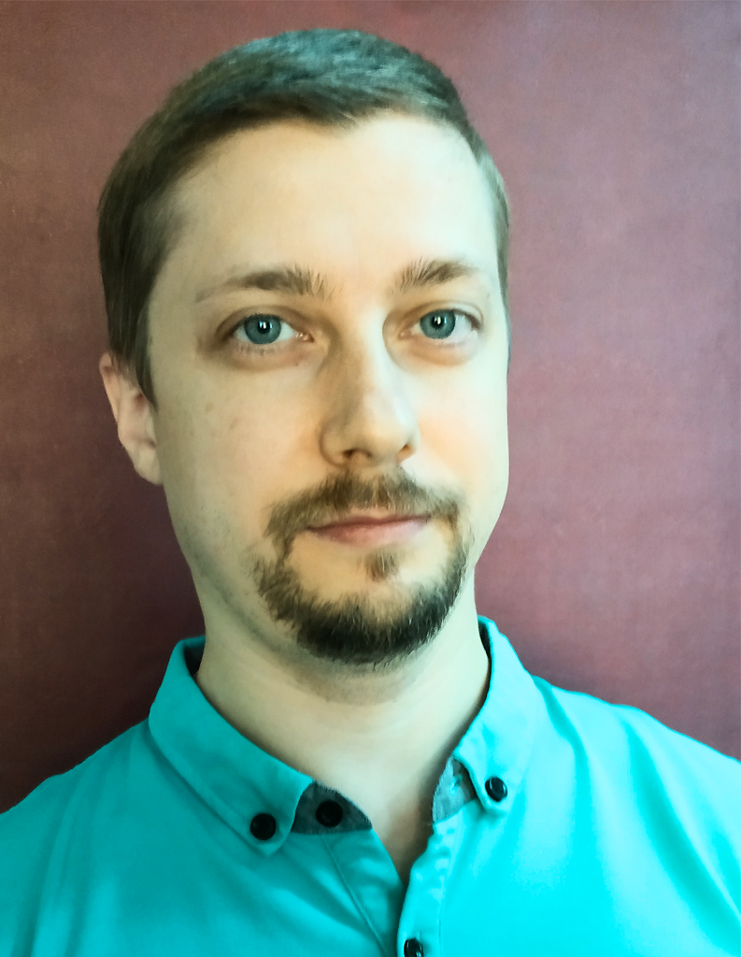
Наша команда
ЄВГЕН НЕСВІТ
DEVELOPER
МАКСИМ ІВАЩЕНКО
DEVELOPER
ЕЛЬНУР КАСІМОВ
TEAM LEAD
ОКСАНА ГОЛУБЕНКО
DEVELOPER
ЄВГЕН ПОМАЗАН
DEVELOPER
«Нам все до лампочки. Хоч світло наше слабке, але ми дружні і тим сильні»

Slide 3

Наш користувач:
Той, хто має активну життєву позицію і переповнений різними ідеями, думками та планами
Той, хто хоче зберегти свої думки, а також поділитись ними із друзями
Той, хто планує свій робочий день, свої доходи та витрати, своє дозвілля

Slide 4

ПРОБЛЕМА , ЯКУ МИ ВИРІШУЄМО
Додаток “My notebook” може стати найкращим помічником для вирішення будь-яких питань, пов’язаних із зручним записом ваших спогадів, ідей і планів на майбутнє. А головне, що записами можна поділитись з друзями та знайомими або зберегти їх приватною таємницею.

Slide 5

ПЕРЕВАГИ ПРОДУКТУ
Простота користування
Доступ до додатку в будь-якому місці
(де є інтернет) і з будь-якого пристрою
Редагування, видалення нотаток
Сортування нотаток за назвою або за змістом
Пошук нотатки по її назві
Можливість поділитись посиланням на нотатку
Відсутній доступ сторонніх осіб до приватних
нотаток
Наявність адміністратора, який може редагувати або видаляти небажаний контент, створений будь-яким користувачем
.

Slide 6
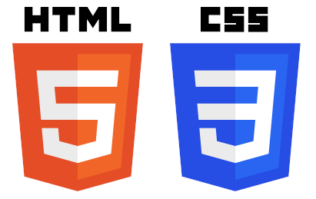


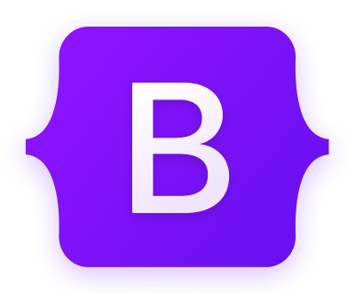









ТЕХНОЛОГІЇ ЯКІ ВИКОРИСТОВУВАЛИСЬ
Front-end
HTML/CSS
Bootstrap
Thymeleaf
Back-end
Java
Spring Boot
Flyway
H2
PostgreSQL
Utilites
Git/GitHub
Trello
Miro
AWS
Zoom

Slide 7

ВАРІАНТИ РОЗВИТКУ ДОДАТКУ
Додавання тегу нотатки
Створення архіву нотаток
Можливість додавати
користувачів у свій профіль
Реалізувати повноцінний
функціонал адміністратора
з пошуком та видаленням
як нотаток, так і користувачів

Slide 8

Дякуємо за увагу!

